Slide 1


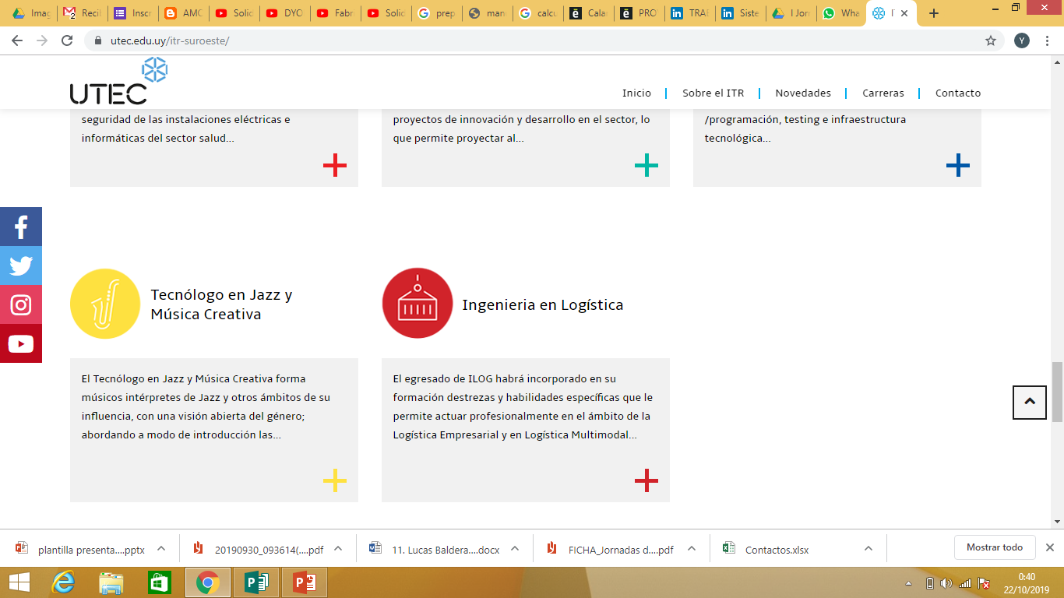
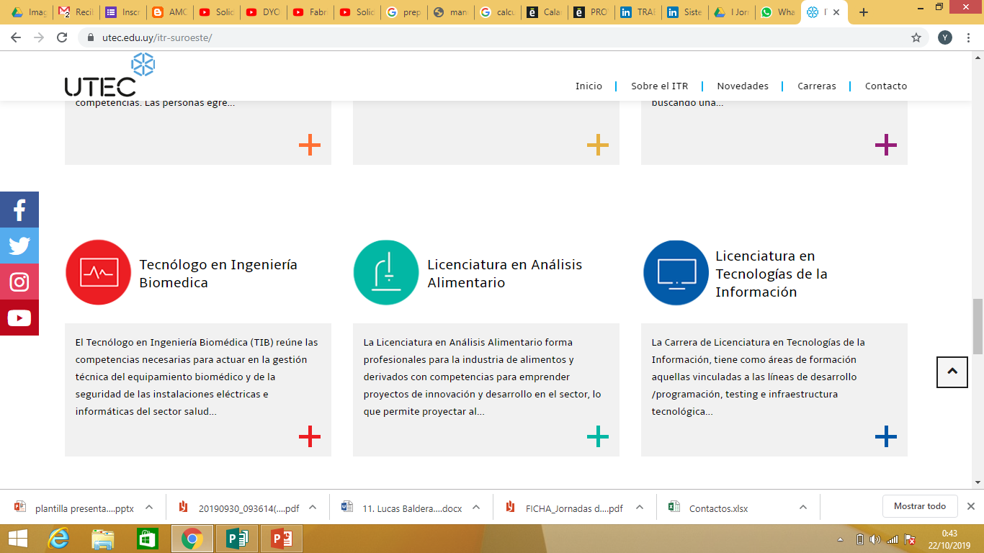
II JORNADAS DE INGENIERÍA ITR SO FRAY BENTOS
ESTUDIO DE LA CONFIGURACIÓN DE PUNTOS-CLAVE PARA LA DETECCIÓN DE FORMAS CARACTERÍSTICAS EN IMÁGENES BIDIMENSIONALES
Giovani Bolzan Cogo
giovani.bolzan@utec.edu.uy

Slide 2
AGENDA
Skynet nos va a dominar
Salvar la raza humana
Es inevitable
Así que nos rastrean
Características humanas
Cómo piensan los terminators
Droids inteligentes
Aumentar daño
Instrucciones de combate
Exactitud y precisión
Instalaciones secretas
Skynet nos va a dominar
Salvar la raza humana
Es inevitable
Así que nos rastrean
Características humanas
Cómo piensan los terminators
Droids inteligentes
Aumentar daño
Instrucciones de combate
Exactitud y precisión
Instalaciones secretas
Visión Computacional
Qué es y a qué sirve
Los desafíos
Reconocimiento de objetos
Clasificación
Vectores de características
Estructuras de datos
La probabilidad
Estrategias de numéricas
Detección de flancos
Muestra

Slide 3

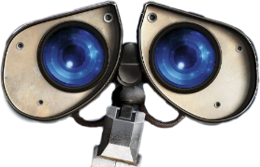

Visión computacional Qué es y a qué sirve

Slide 4
Visión computacional Qué es y a qué sirve
Reconocimiento de patrones
Detección de formas
Autonomía de dispositivos artificiales

Slide 5
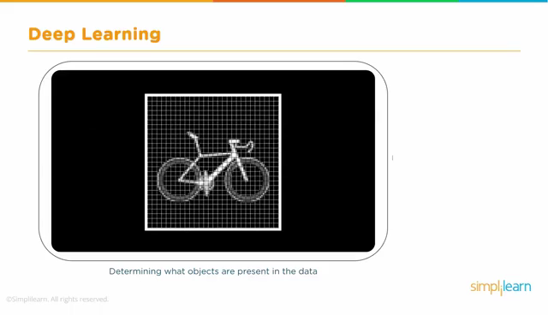
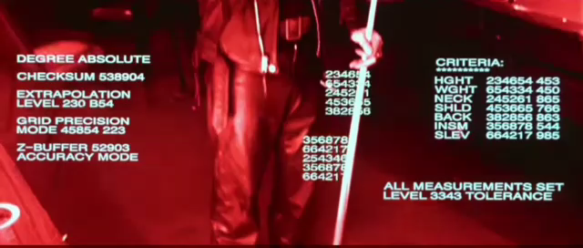
Visión computacional Qué es y a qué sirve
Front-end
Back-end
Clasificación de formas
Rastreo de objetos
Análisis de vectores
CNN

Slide 6
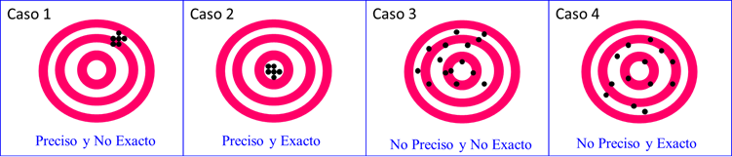
Visión computacional Los desafíos
Precisión vs exactitud
Poder computacional
Modelado genérico v específico (+/- posibles clasificadores)

Slide 7
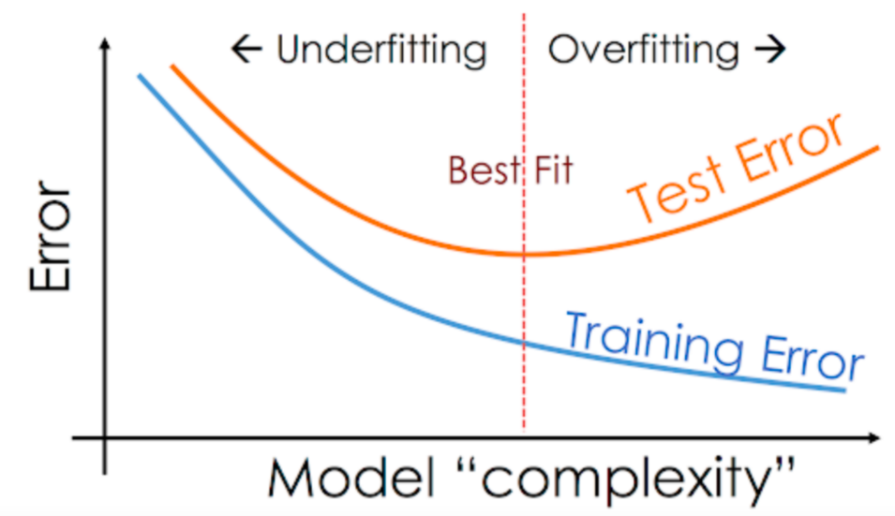
Reconocimiento de objetos Clasificación
Características más relevantes.
Over-fitting vs under-fitting

Slide 8
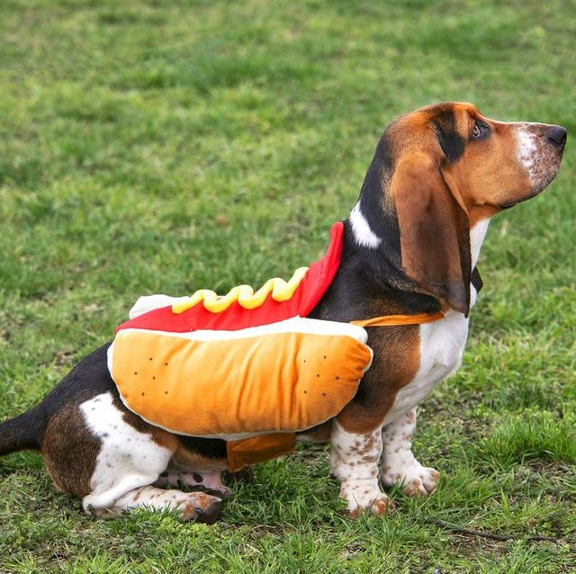
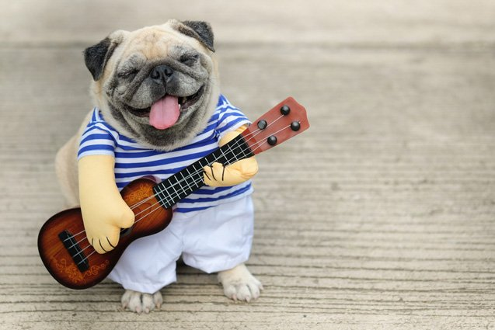
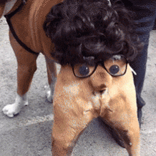
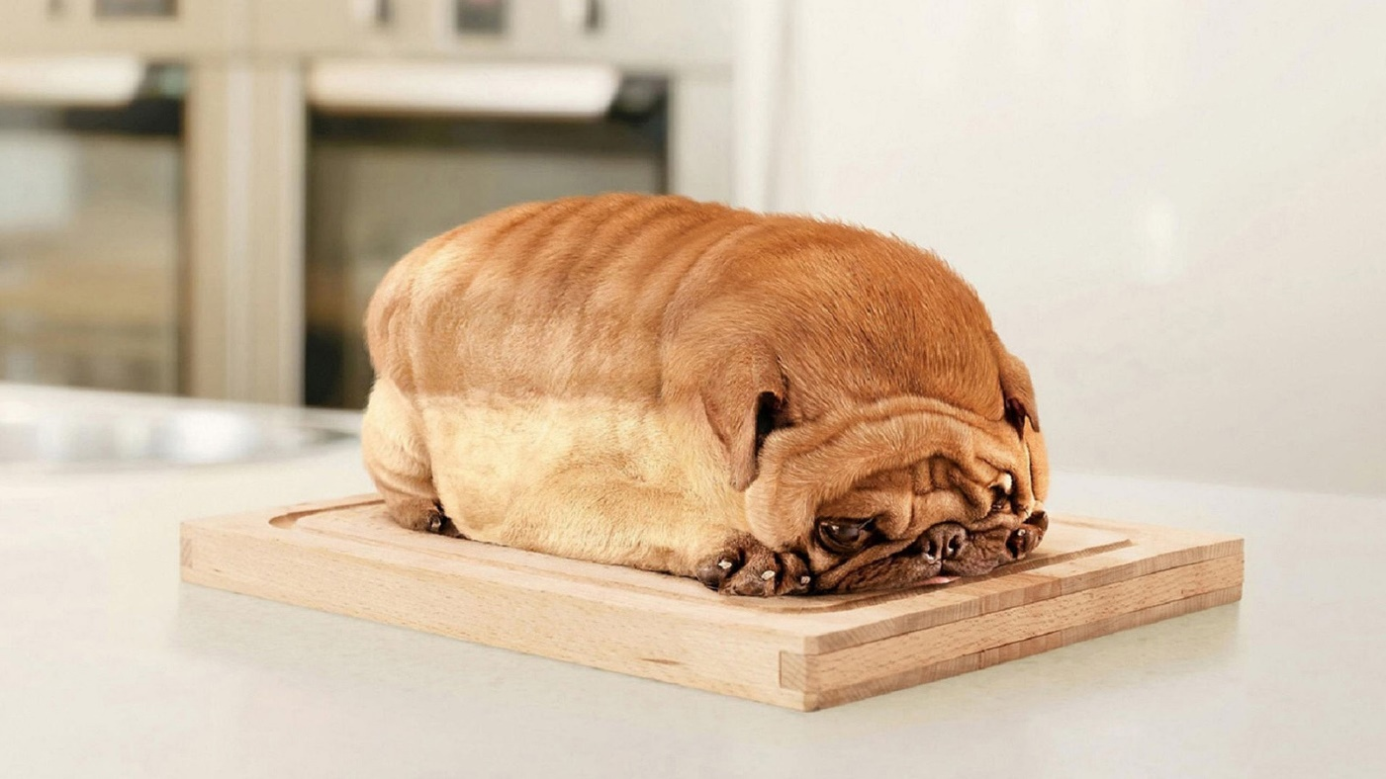

No diversificar tanto!

Slide 9
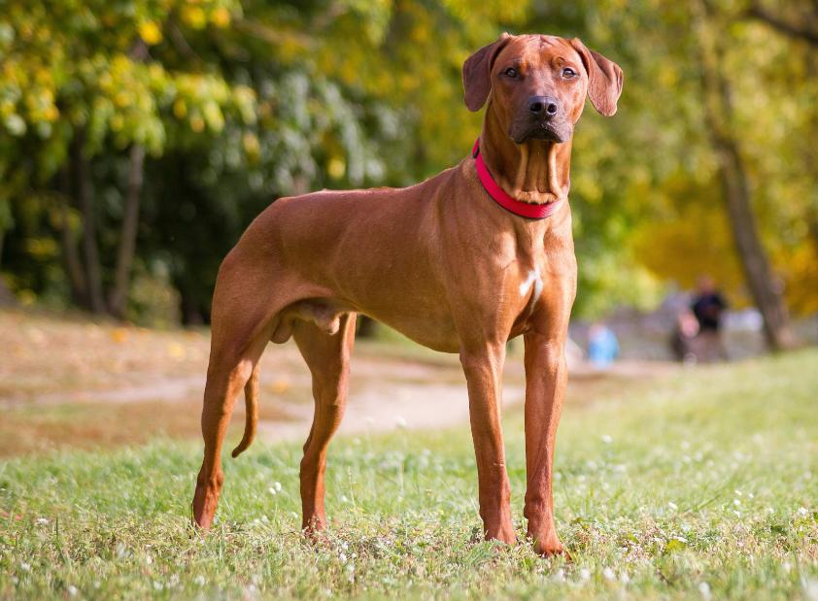
P
E
R
R
O
?
L
O
B
O
?

Slide 10
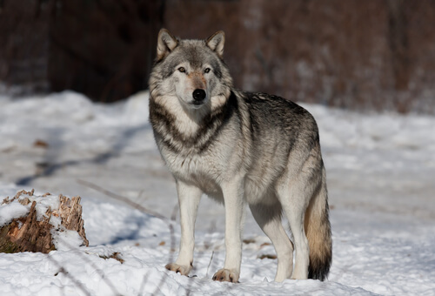
P
E
R
R
O
?
L
O
B
O
?

Slide 11
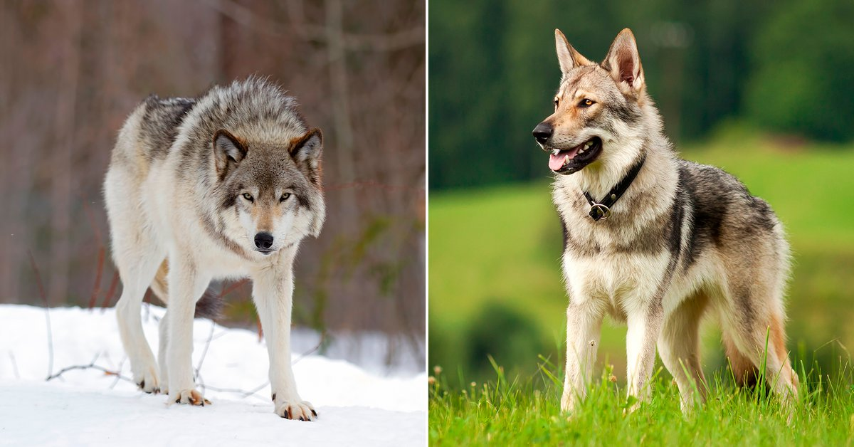

Slide 12
Reconocimiento de objetos Clasificación
Finitas, pero muchas características visuales;
mucho más posibilidades características no visuales (no abstractas)
El entorno se torna relevante: nieve/pasto

Slide 13
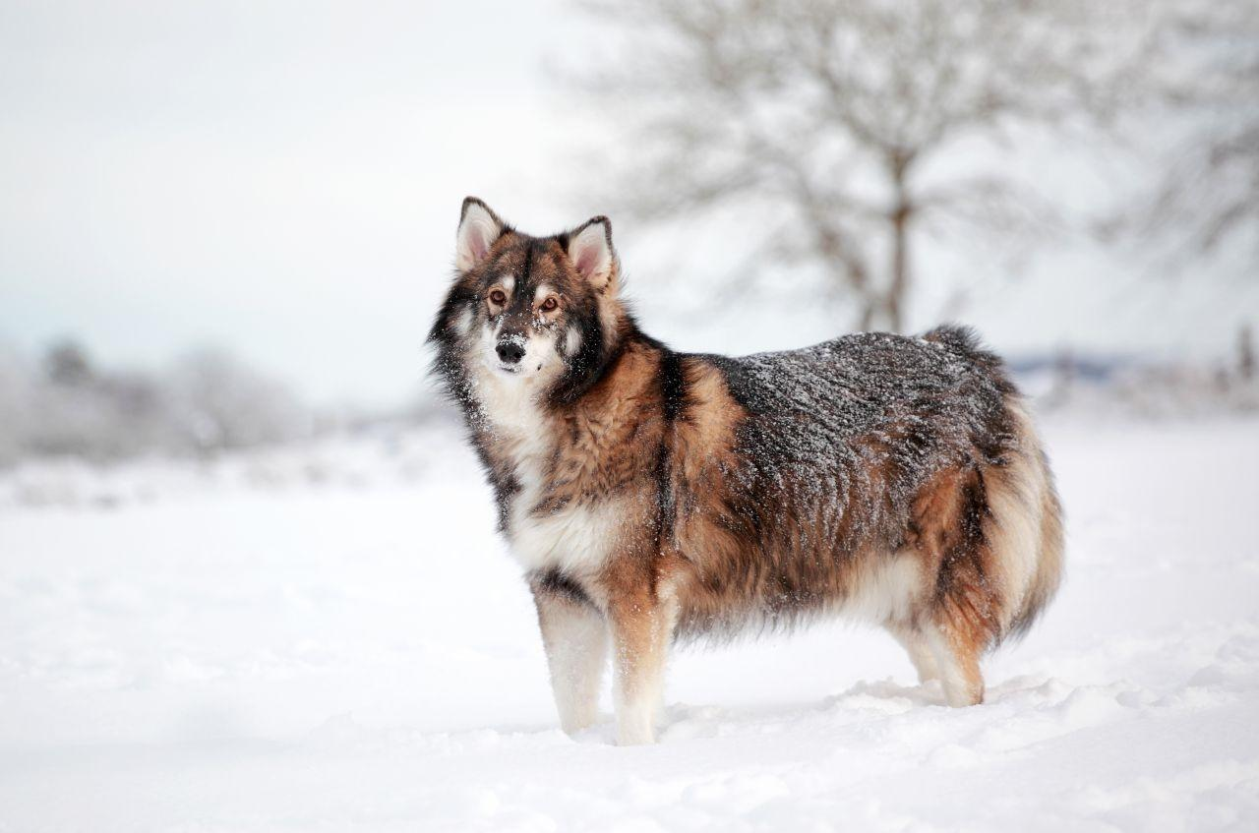
L
O
R
R
O
?
P
E
B
O
?

Slide 14
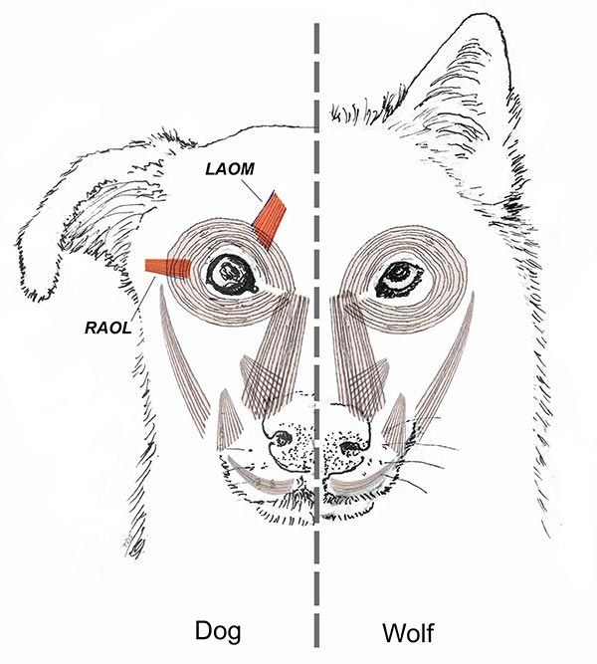
Reconocimiento de objetos Clasificación
Cuanto más características se involucra
Mayor la complejidad del modelo
Mayor la especificidad de aplicación

Slide 15
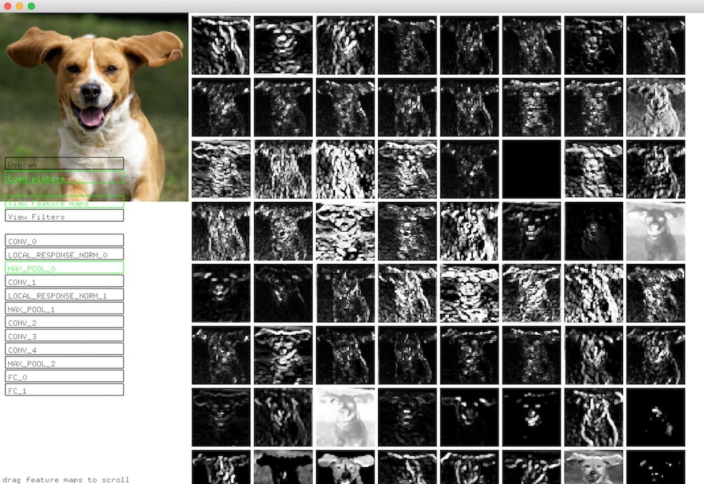
Vectores de características Estructuras de datos
Convolutional Neural Network
Matriz n-dimensional
Filtro pasa-alta (kernel)

Slide 16
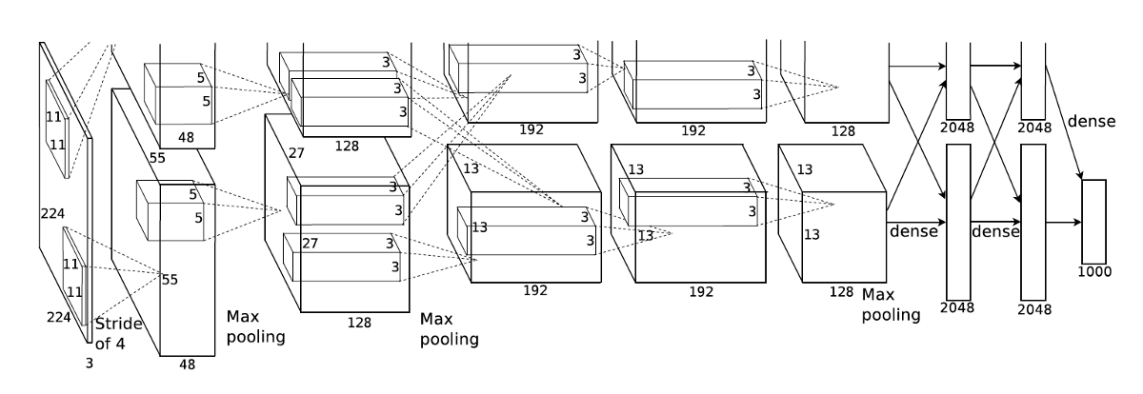
Vectores de características Estructuras de datos
Capas de la deep CNN AlexNet

Slide 17
Vectores de características La probabilidad
Calificación vs cuantificación
Binario:
Predicción < 0.5 = Clase 0
Predicción >= 0.5 = Clase 1
Ajustes para mejor performance (Null hypothesis)
Multiclase:
Datos multidimensionales -> Mayor (y mínima) similitud con una cierta categoría.

Slide 18
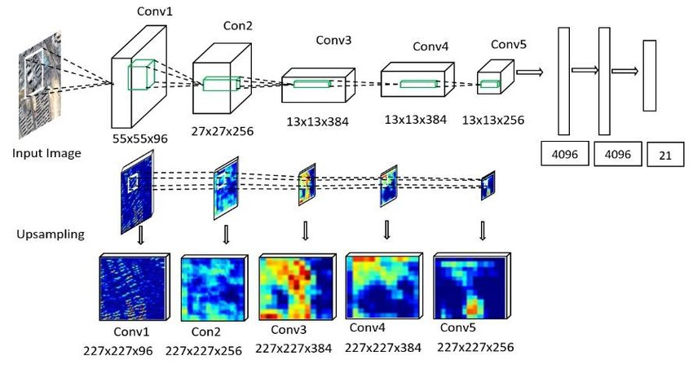
Vectores de características La probabilidad
Cada capa resulta en vector de característica para similitudes categóricas.

Slide 19
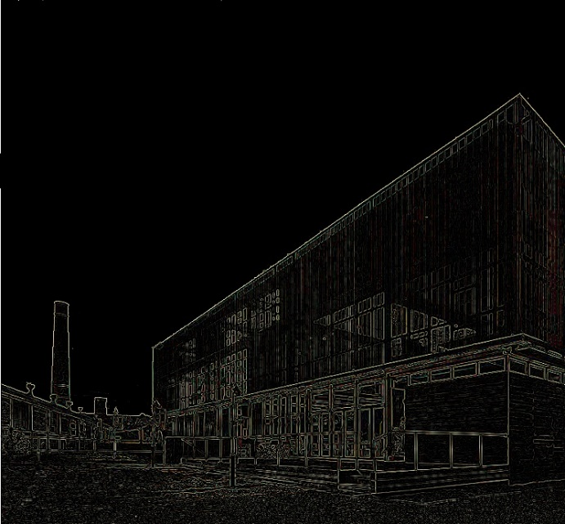
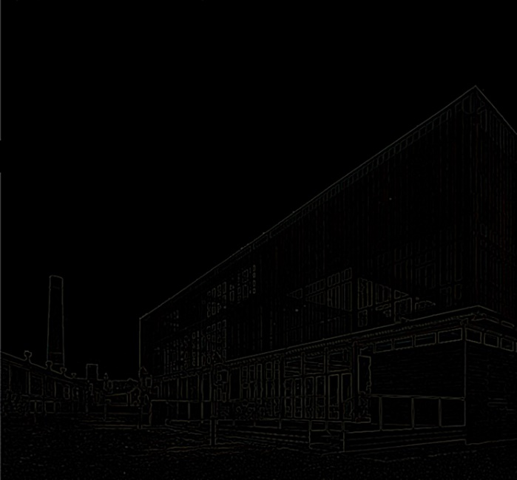
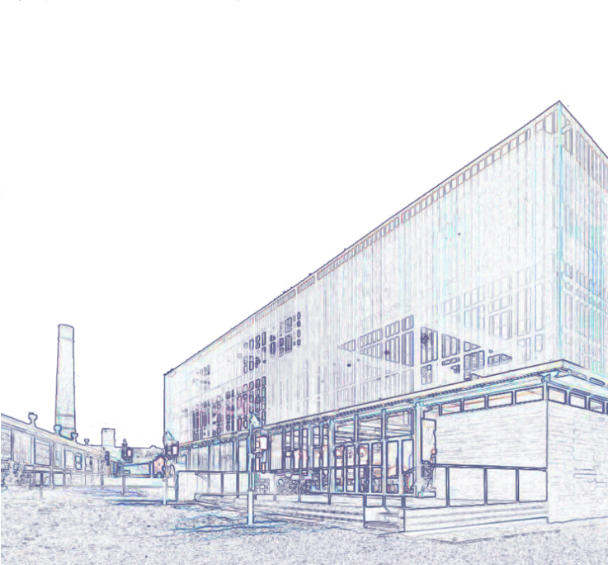
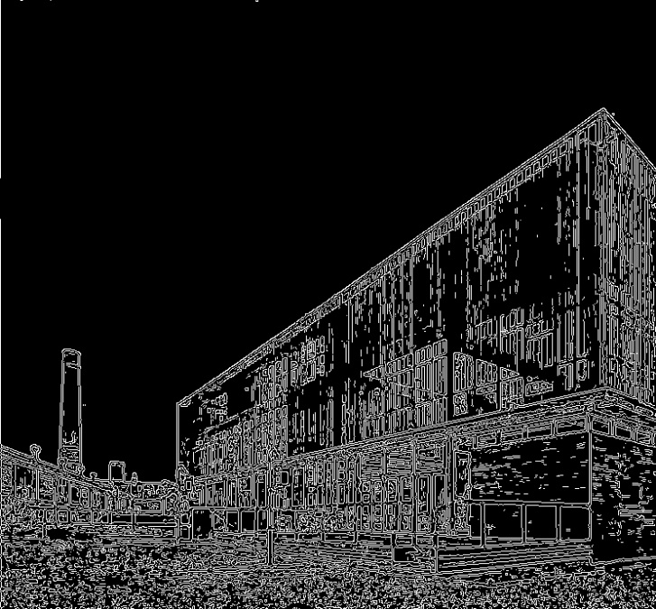
Estrategia numérica Detección de flancos
Filtro Laplacian
Filtro Laplacian con suavizado
Imagen original
Filtro Canny

Slide 20
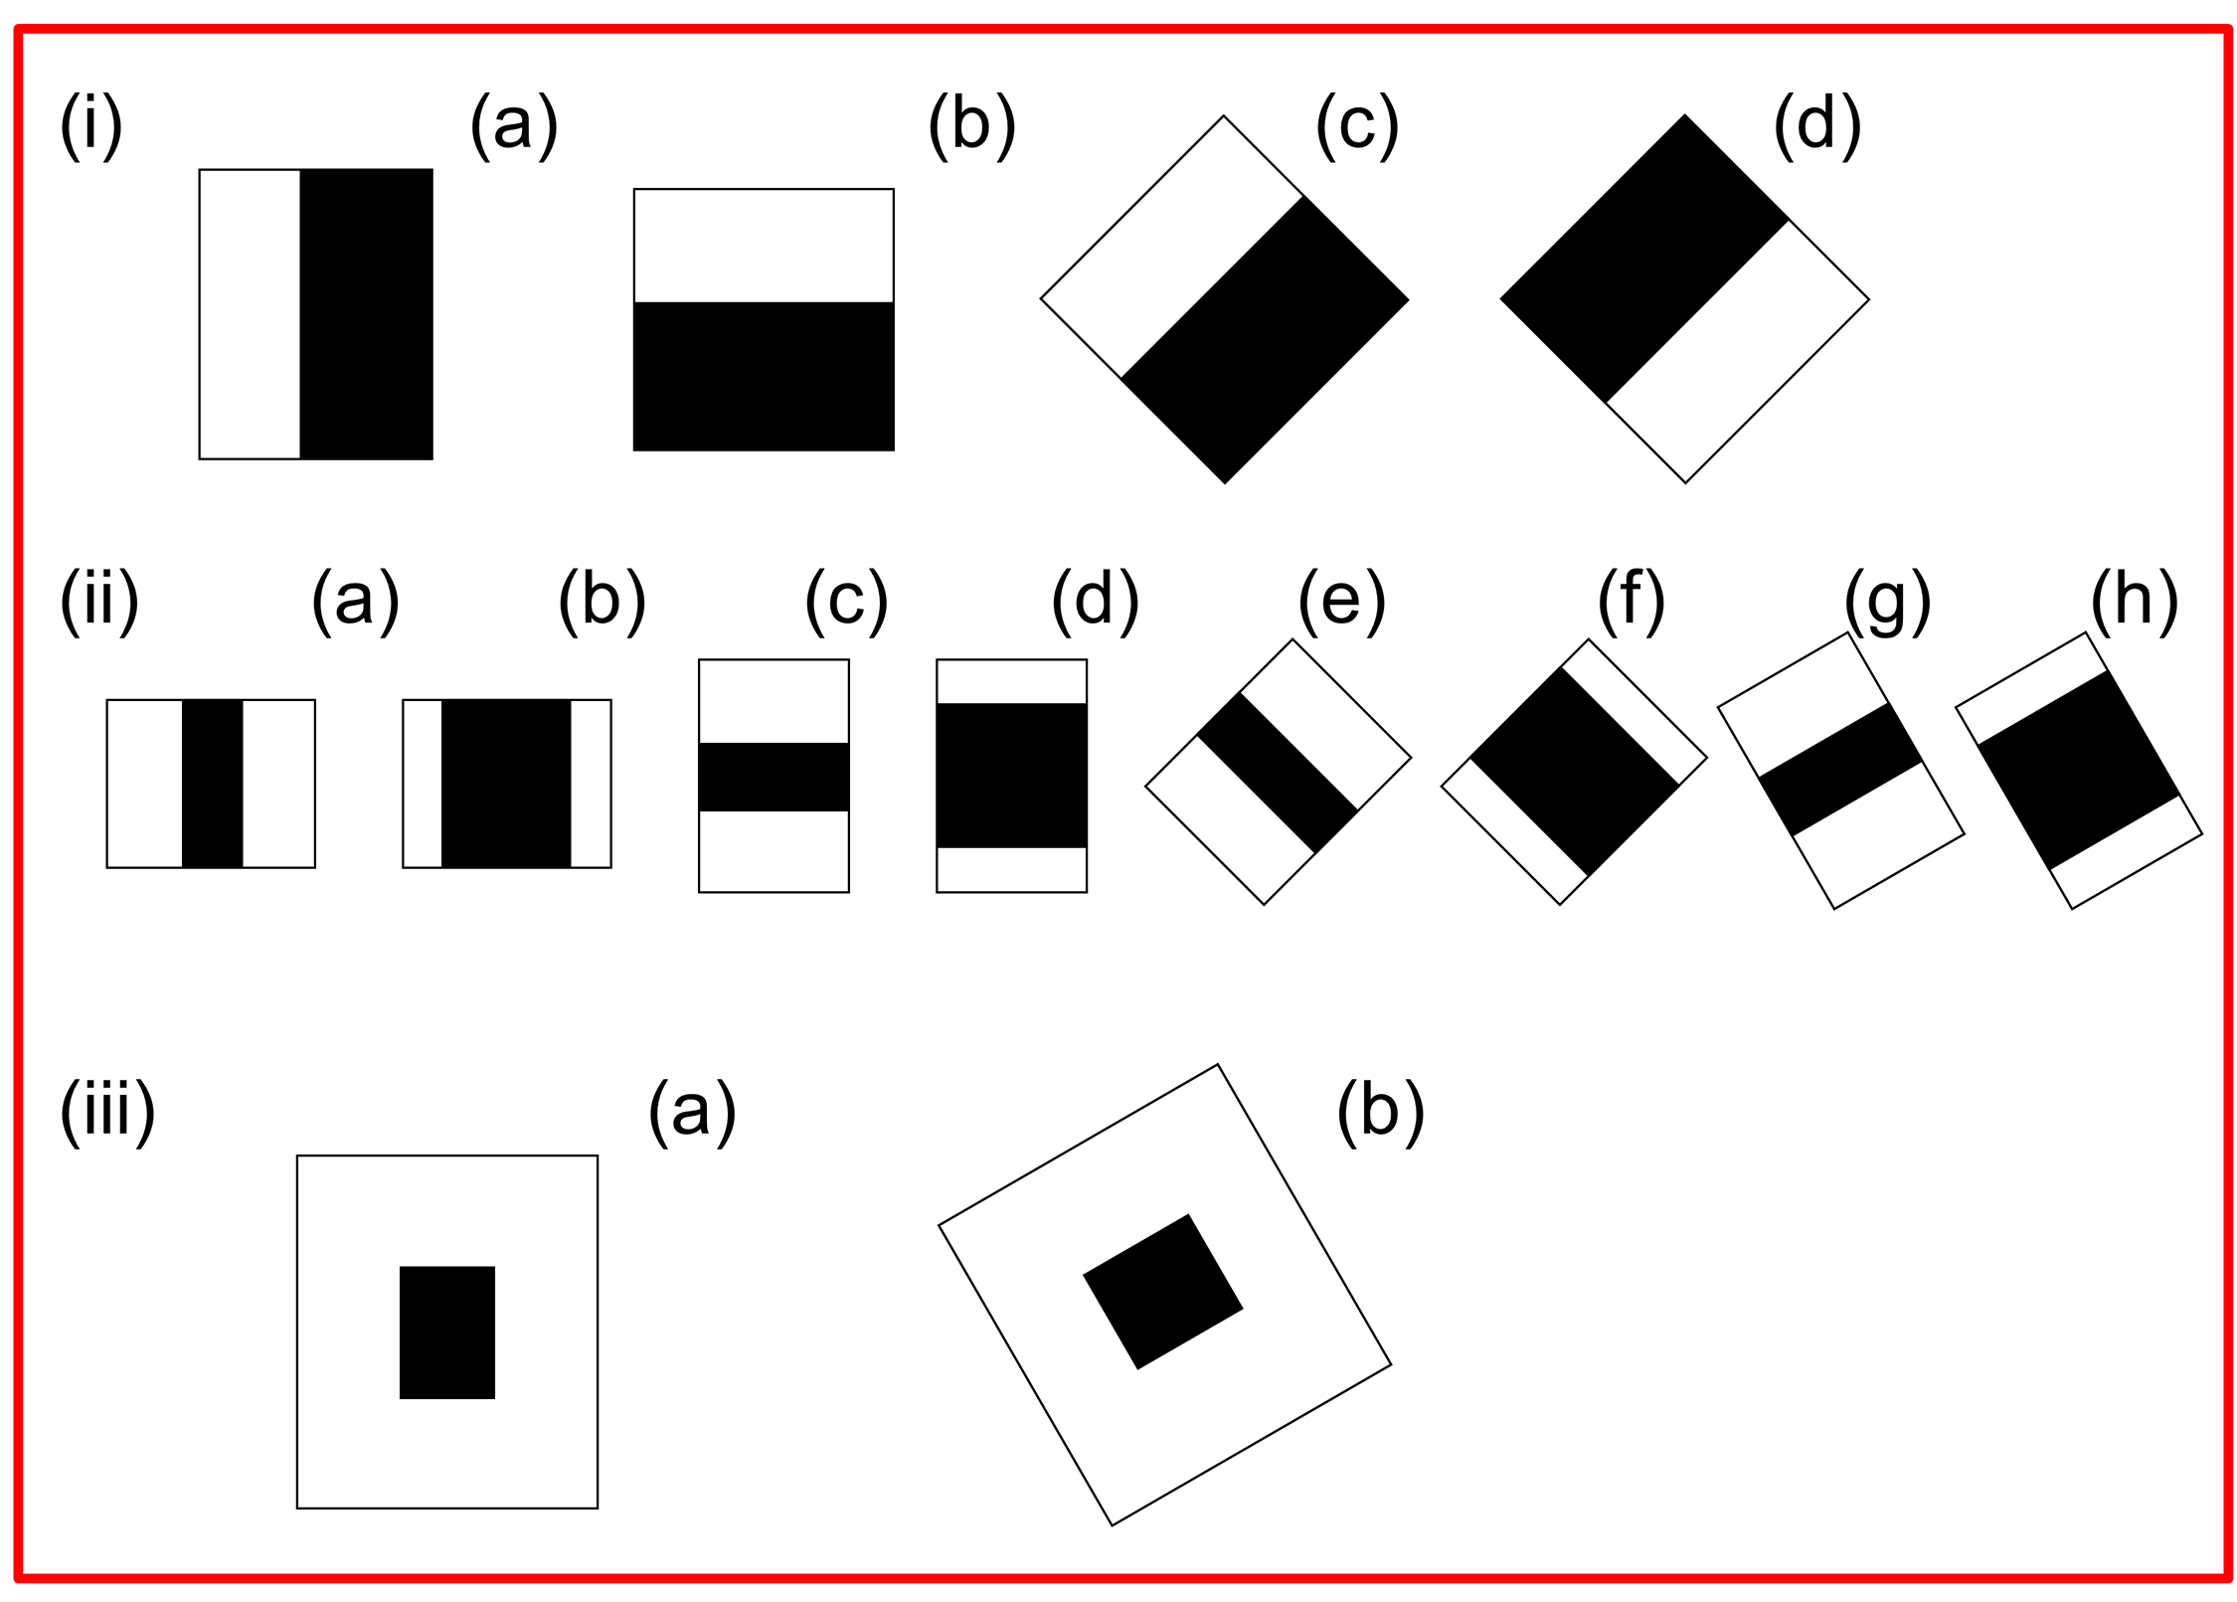
Estrategia numérica Detección de flancos
Estrategia Haar
Borda
Línea
Centrado
(2001, Viola & Jones)
Horizontal y vertical
(2002, Lienhart & Maydt)
HyV + 45º
(2006, Messom & Barczak)
Es carnaval Rotaciones

Slide 21
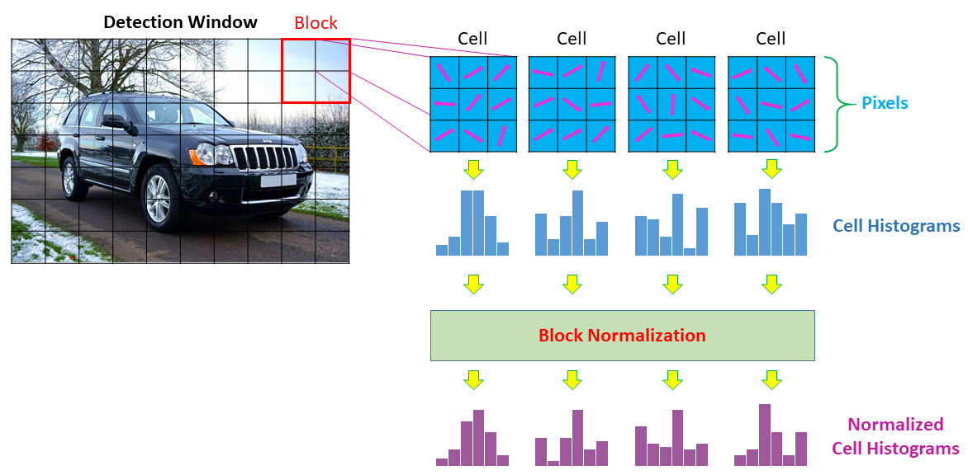
Estrategia numérica Detección de flancos
Estrategia HoG (Histograms of Gradients)

Slide 22
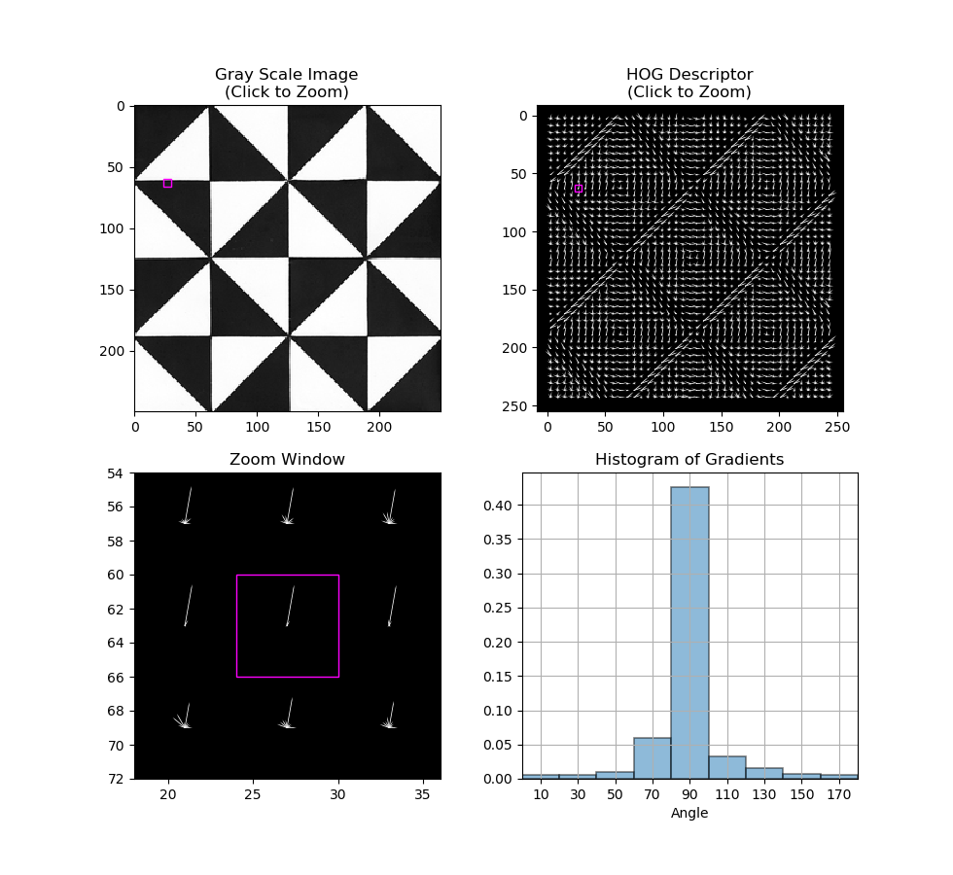
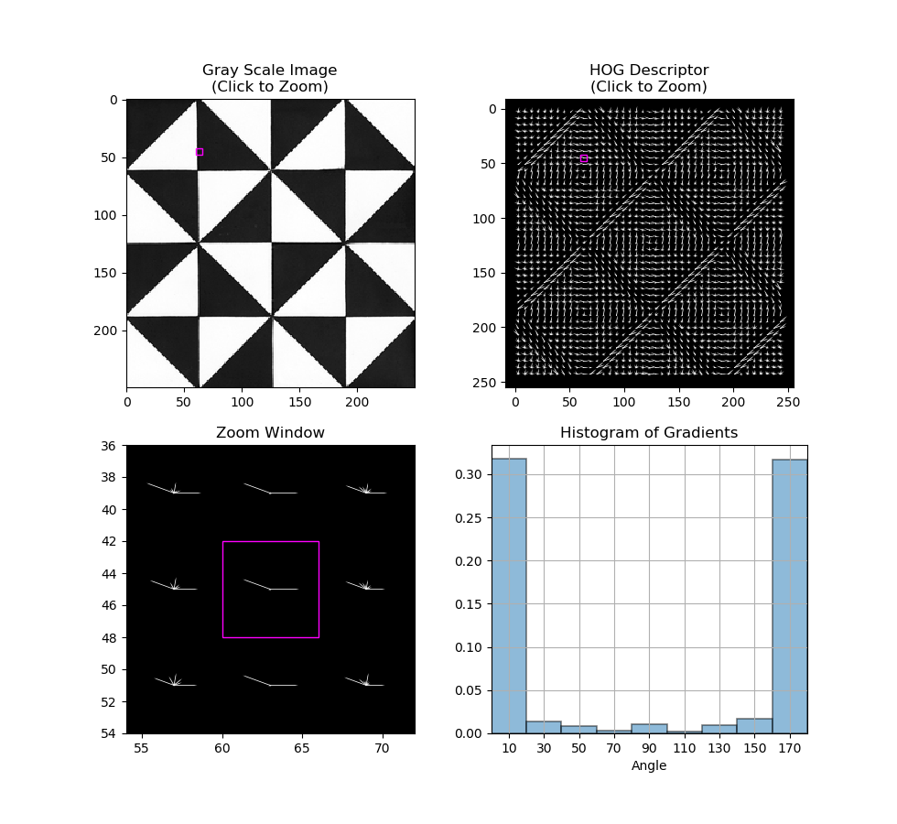

Slide 23
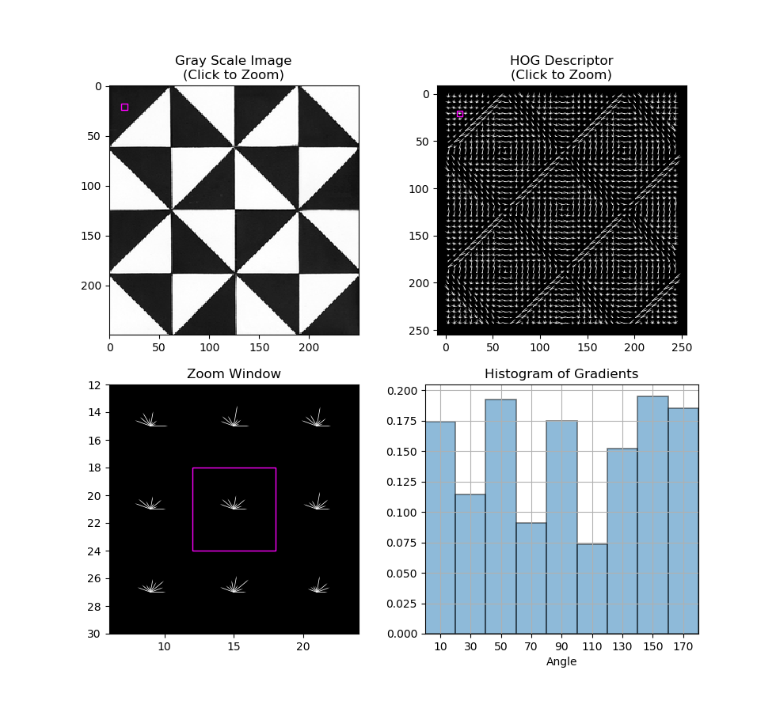
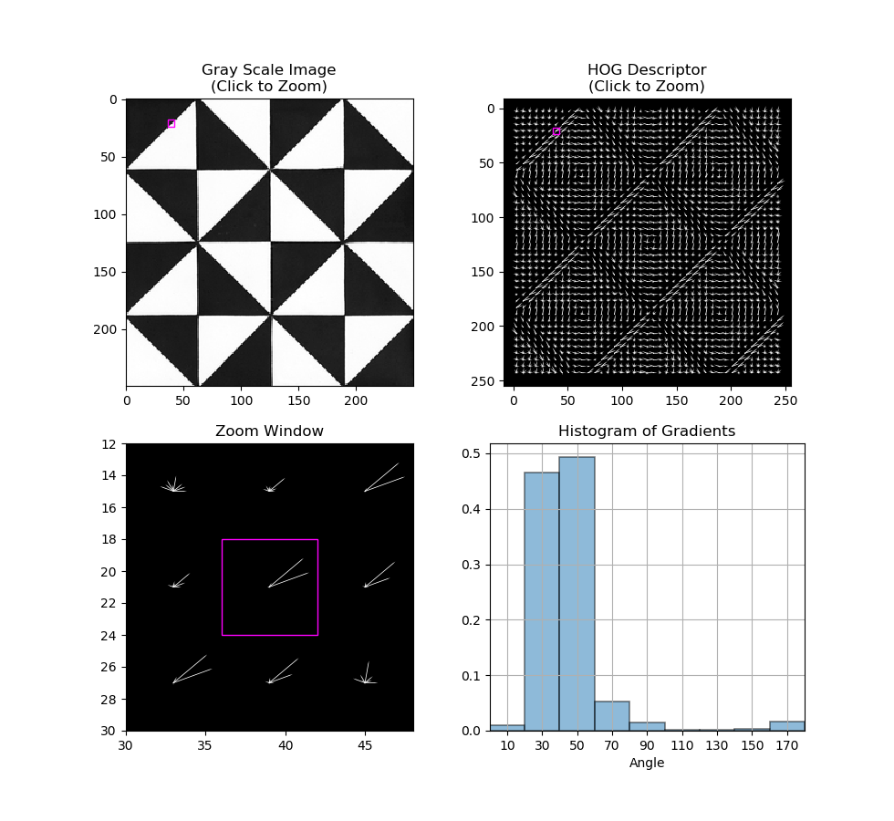

Slide 24
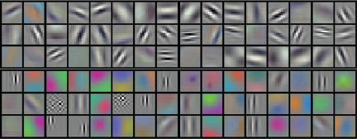
Estrategia numérica Detección de flancos
Propuesta de ImageNet (AlexNet)
96 kernels convolucionales de tamaño 11×11×3 aprendidos por la primera capa en las imágenes de entrada de 224×224×3. Los 48 núcleos principales se aprendieron en la GPU 1, mientras que los 48 Los núcleos se aprendieron en la GPU 2.

Slide 25
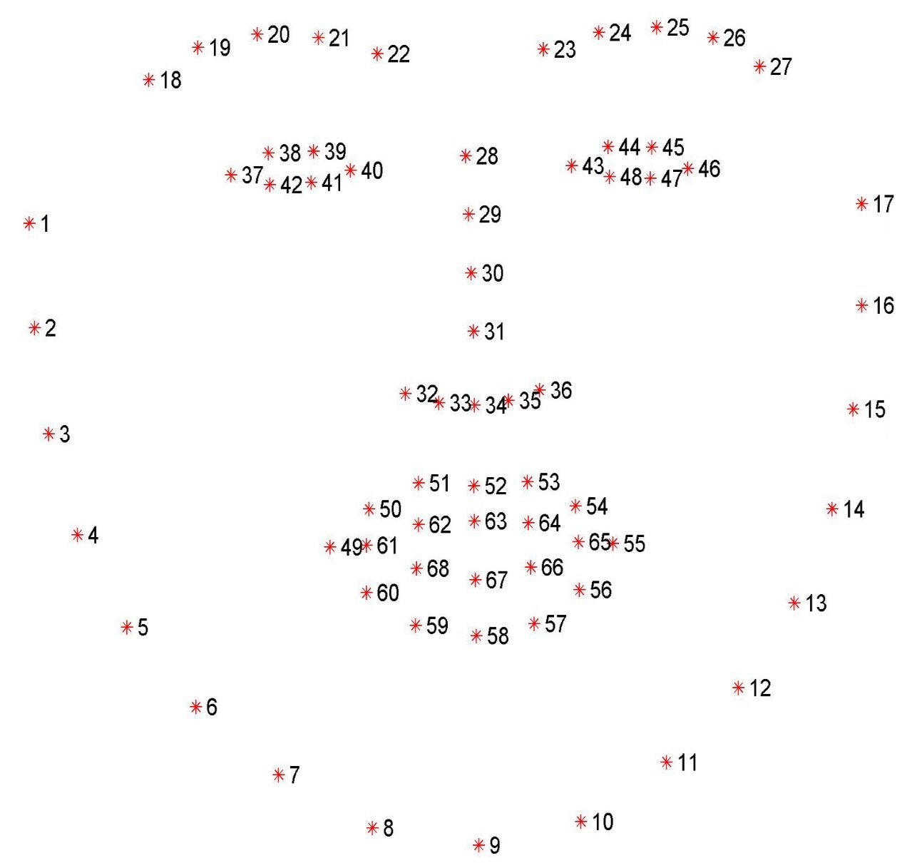
Estrategia numérica Detección de flancos
Puntos característicos

Slide 26
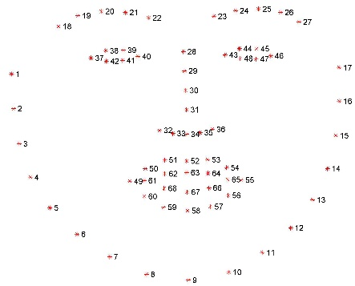

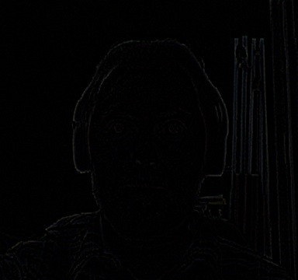
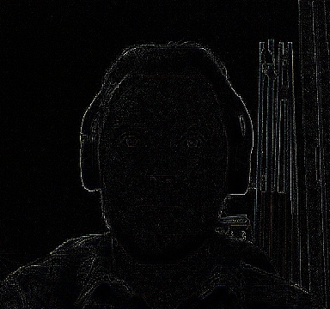
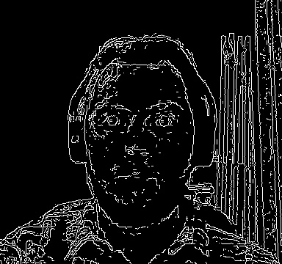
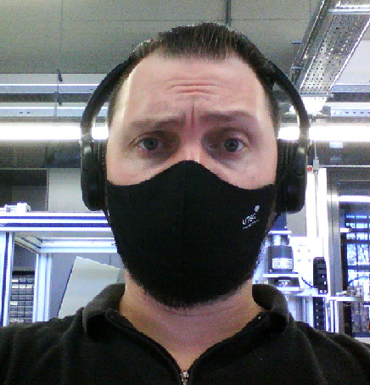
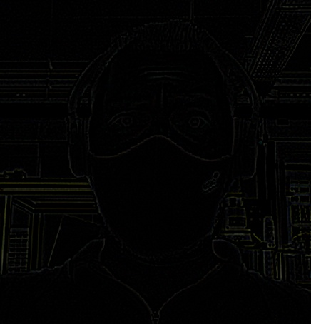
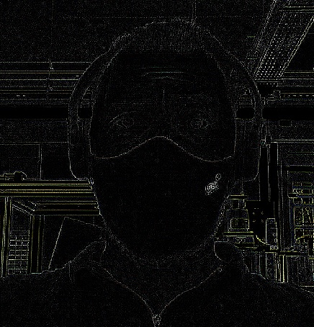
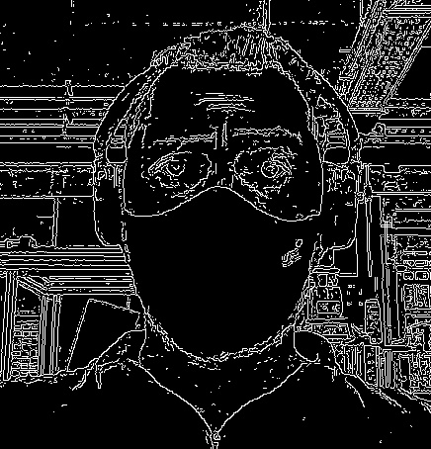
Estrategia numérica Detección de flancos

Slide 27
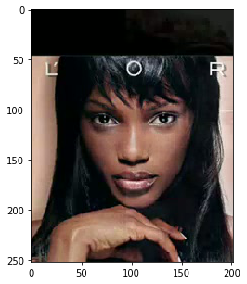
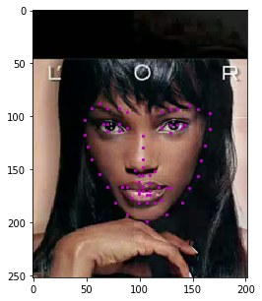
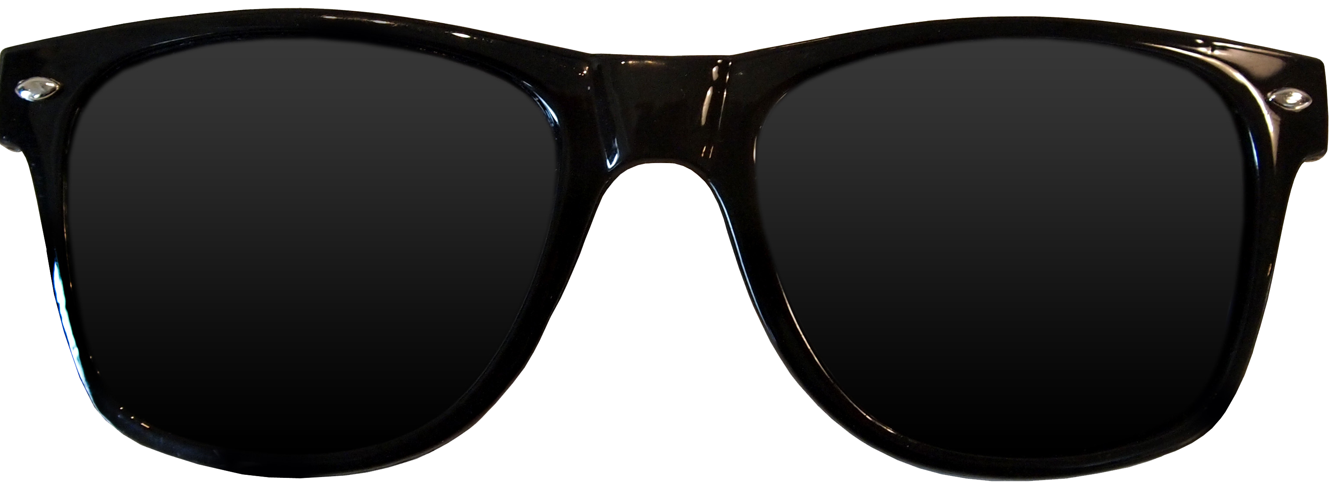
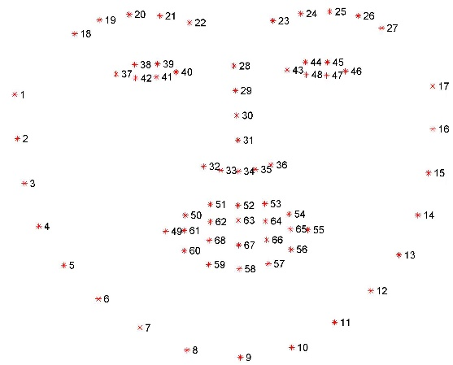
Estrategia numérica Detección de flancos
Puntos característicos

Slide 28

Muestra

Slide 29
Enlaces de interés
Visualizing and Understanding Deep Neural Networks by Matt Zeiler
“Matthew Zeiler, PhD, Fundador y CEO de Clarifai Inc., habla sobre las grandes redes neuronales convolucionales. Estas redes han demostrado recientemente un impresionante rendimiento de reconocimiento de objetos que hace posibles las aplicaciones del mundo real. Sin embargo, no había una comprensión clara de por qué funcionan tan bien o cómo podrían mejorarse. En esta charla, Matt cubre una técnica de visualización novedosa que brinda información sobre la función de las capas de características intermedias y el funcionamiento del clasificador general. Utilizadas en una función de diagnóstico, estas visualizaciones nos permiten encontrar arquitecturas de modelos que funcionan muy bien.”
Illustrated-10-cnn-architectures: A compiled visualisation of the common convolutional neural networks
Una comparación hecha por el usuario Raimi Karim, en 2019, en cuanto a las estrategias más utilizadas de redes neuronales (CNN) para la clasificación de objetos en imágenes. Disponible en el websitio de Towards data science.

Slide 30
Referencias
Udacity. Computer Vision Nanodegree Program; 2020-2021.
Agustí i Melchor, Manuel. Introducción a la detección de puntos característicos con OpenCV. Departamento de Informática de Sistemas y Computadores; Centro Universitat Politècnica de València.
OpenCV v 3.4.1 documentación oficial. Disponible en docs.opencv.org/3.4.1/index.html. Repositorio de OpenCV disponible en github.com/opencv/opencv
Krizhevsky, Ilya, Hinton. ImageNet Classification with Deep Convolutional Neural Networks (2012), In Advances in Neural Information Processing Systems 25 (NIPS 2012). Disponible en dl.acm.org\doi\pdf\10.1145\3065386.
Brownlee. A gentle introduction to threshold-moving for imbalanced classification. 2020. Disponible en machinelearningmastery.com/threshold-moving-for-imbalanced-classification

Slide 31
Referencias
Yang, Qinami, Fei-Fei, Deng, Russakovsky. Filtering and balancing the distribution of the people subtree in the ImageNet hierarchy. Towards fairer datasets. Disponible en doi.org/10.1145/3351095.3375709
Springenberg, Dosovitskiy, Brox, Riedmiller. Striving for simplicity: the all convolutional net. Department of Computer Science, University of Freiburg, Germany. International Conference on Learning Representations (ICLR) 2015. Disponible en arxiv.org/pdf/1412.6806.pdf
Viola, Jones. Rapid Object Detection Using a Boosted Cascade of Simple Features. 2001. www.merl.com/publications/docs/TR2004-043.pdf
Messom, Barczak. Fast and Efficient Rotated Haar-like Features Using Rotated Integral Images. Australian Conference on Robotics and Automation (ACRA2006), pp. 1–6, 2006.

Slide 32


FIN

